Slide 1


دعم التعلمات الأساس
– اللغة العربية –
المستوى
5
المسار 2
لبنة أقصوصة
الحصة 8
نسخة تجريبية خاصة بمؤسسات الريادة غير نهائية
- نسخة قيد التطوير -

Slide 2


خاص بالأستاذ(ة)
توجيهات لاستعمال العرض
شرائح خاصة بالأستاذ(ة)
إرشادات للشروحات والتعليمات التي يجب على الأستاذ(ة) قولها
أمثلة على التوجيهات للأستاذ(ة)
يطلب من التلاميذ قراءة الكلمات

Slide 3


أهـــداف الـحـصة
في نهاية حصة اليوم، سيكون 80% من المتعلمين على الأقل قادرين على:
إغناء المعجم بكلمات جديدة؛
؛
.
قراءة النص بطلاقة؛
؛
الإجابة عن أسئلة الفهم.

Slide 4








أيقونات توجيهية
هذا النشاط مرتبط بتوظيف الألواح.
العمل الجماعي التفاعلي
يمر الأستاذ بين الصفوف
العمل الثنائي
عمل فردي على الكراسة
أصغي إلى أستاذي وألاحظ ما يفعله.
أُحَضِّرُ لوازمي المدرسية قبل بداية الدرس.
العمل في مجموعات صغرى

Slide 5



العدة اللازمة للحصة
الدفتر
اللوحة
الكراسة
بطاقات الكلمات

Slide 6

هيكلة الحصة
 |  | افتتاح الحصة: تعلم سلوك اليوم التصريح بالهدف
 |  | نشاط اعتيادي: قراءة فقرة بسيطة بدقة وطلاقة؛ إملاء كلمات تتضمن صعوبة إملائية: الهمزة المتطرفة
 |  | أنشطة القراءة والكتابة تنمية المعجم قراءة نص بطلاقة والتفاعل معه؛ كتابة: الإجابة عن أسئلة الفهم.
 |  | لعبة: - الكلمات المسجوعة
 |  | اختتام الحصة - تذكير بالواجبات المنزلية - تبصر الحصة
3 دقائق
05 دقيقة
55 دقيقة
5 دقائق
دقيقتان

Slide 7
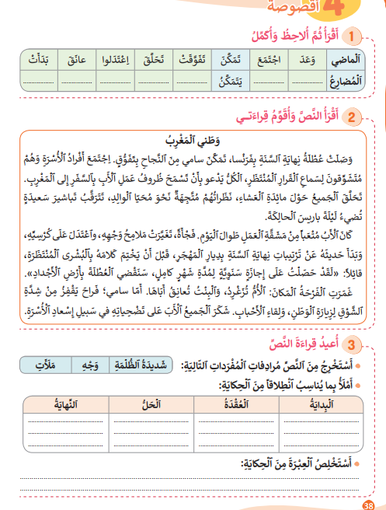
تتذكرون النشاط المنزلي الذي كلفتكم به نهاية الحصة السابقة(الصفحة 38). سأراقب ما قمتم به
في منزلي سأقوم ب:
1- أتمم الجدول(النشاط1) بمضارع الأفعال؛
2- أقرأ النص (وطني المغرب) بدقة وطلاقة واسترسال؛
3- أجيب عن السؤال الثاني (النشاط3) وأنقل الجواب على دفتري؛
4- أستعد لعرض إنجازي على أستاذي في الحصة المقبلة.

Slide 8
1
افتتاح الحصة

Slide 9
مرحبا بكم، سننطلق في حصة اللغة العربية.
سلوك اليوم
إجراءات العمل في ثنائيات

Slide 10





سنطبق اليوم مراحل العمل في ثنائيات، خذوا ألواحكم واستعدوا
اَلسُّؤالُ: ما هُوَ جَمْعُ (قيمَةٌ)
1- أُفَكِّرُ: أفكر بشكل فردي في السؤال/التعليمة؛
2- أُقارِنُ: عند الإشارة الأولى لأستاذي؛ أعرض إجابتي على زميلي، وأشرح له كيف توصلت للحل، ويشرح لي كيف توصل هو للحل؛
3- ينقل كل واحد منا الجواب على لوحته بشكل فردي؛
4- أُشارِكُ: عند الإشارة الثانية لأستاذي؛ نرفع الألواح دفعة واحدة؛

Slide 11
يصرح الأستاذ بالهدف من الحصة بشكل واضح ومختصر. ويمكن تسجيله على جانب من السبورة.
في حصة اليوم سنعمل جميعا على تحقق الهدف الآتي:

Slide 12
2
قراءة فقرة بدقة وطلاقة
إمـلاء
نشاط اعتيادي

Slide 13
تابعوا معي، سأقرأ الفقرة
اَلْغابَةُ مَصْدَرٌ أَساسِيٌّ لِلْأُكْسِجينِ وَٱلْهَواءِ ٱلنَّقِيِّ. تَعيشُ فيها حَيَواناتٌ كَثيرةٌ، وَنَباتاتٌ مُتَنَوِّعَةٌ.
يَجِبُ أَنْ نُحافِظَ عَلَيْها، وَنَتَعاوَنَ عَلى حِمايَتِها؛لِكَيْ نَسْتَفيدَ مِنْها، ونَضْمَنَ ٱسْتِمْرارَها.

Slide 14
في ثنائيات، أقرأ لزميلي ويقرأ لي قراءة هامسة
اَلْغابَةُ مَصْدَرٌ أَساسِيٌّ لِلْأُكْسِجينِ وَٱلْهَواءِ ٱلنَّقِيِّ. تَعيشُ فيها حَيَواناتٌ كَثيرةٌ، وَنَباتاتٌ مُتَنَوِّعَةٌ.
يَجِبُ أَنْ نُحافِظَ عَلَيْها، وَنَتَعاوَنَ عَلى حِمايَتِها؛لِكَيْ نَسْتَفيدَ مِنْها، ونَضْمَنَ ٱسْتِمْرارَها.

Slide 15
قراءات فردية، مع احتساب عدد الأخطاء
اَلْغابَةُ مَصْدَرٌ أَساسِيٌّ لِلْأُكْسِجينِ وَٱلْهَواءِ ٱلنَّقِيِّ. تَعيشُ فيها حَيَواناتٌ كَثيرةٌ، وَنَباتاتٌ مُتَنَوِّعَةٌ.
يَجِبُ أَنْ نُحافِظَ عَلَيْها، وَنَتَعاوَنَ عَلى حِمايَتِها؛لِكَيْ نَسْتَفيدَ مِنْها، ونَضْمَنَ ٱسْتِمْرارَها.

Slide 16


الآن ستكتبون كلمات بهمزة متوسطة، تذكروا القاعدة واكتبوا: بئر

Slide 17

الكل يرفع اللوحة عند الإشارة، لكي نصحح جميعا.
بِئْرٌ
لاحظوا جيدا، وصححوا.
من يعلل الجواب؟ لماذا كتبت الهمزة على الياء؟

Slide 18
  اُكتبوا: زأر

Slide 19
الكل يرفع اللوحة عند الإشارة، لكي نصحح جميعا.
زَأَرَ
لاحظوا جيدا، وصححوا.
من يعلل الجواب؟ لماذا كتبت الهمزة على الألف؟

Slide 20
  اُكتبوا: لبؤة

Slide 21
الكل يرفع اللوحة عند الإشارة، لكي نصحح جميعا.
لَبُؤَةٌ
لاحظوا جيدا، وصححوا.
من يعلل الجواب؟ لماذا كتبت الهمزة على الواو؟

Slide 22
3
  تنمية المعجم
  قراءة نص بطلاقة والتفاعل معه؛
  كتابة: الإجابة عن أسئلة الفهم.
أنشطة القراءة والكتابة

Slide 23
لاحظوا جيدا،واقرؤوا بصوت هامس التحويل من الماضي إلى المضارع
اَلْفِعْلُ ٱلْماضي | مُضارِعُهُ
رافَقَتْ | ........................................
أَلْقى | ........................................
راسَلوا
تُرافِقُ
يُلْقي
يُراسِلونَ

Slide 24
الآن كل ثنائي سيبحث عن مضارع الأفعال الآتية مع شكلها شكلا تاما
اَلْفِعْلُ ٱلْماضي | مُضارِعُهُ
لَوَّحَتْ | ........................................
تَثَبَّتْ | ........................................
راقَبَ
مَرّتْ
واصَلوا

Slide 25
لنصحح جماعة: الثنائي الفائز هو من وجد مضارع أكبر عدد من الأفعال
اَلْفِعْلُ ٱلْماضي | مُضارِعُهُ
لَوَّحَتْ | ........................................
تَثَبَّتْ | ........................................
راقَبَ
مَرّتْ
واصَلوا
تُلَوِّحُ
تَتَثَبَّتُ
يُراقِبُ
تَمُرُّ
يُواصِلونَ

Slide 26
قراءات فردية جهرية للأفعال
اَلْفِعْلُ ٱلْماضي | مُضارِعُهُ
لَوَّحَتْ | ........................................
تَثَبَّتْ | ........................................
راقَبَ
مَرّتْ
واصَلوا
تُلَوِّحُ
تَتَثَبَّتُ
يُراقِبُ
تَمُرُّ
يُواصِلونَ

Slide 27
سأعرض عليكم فعلين: عليكم القيام بالتحويل إلى المضارع على ألواحكم
واصَلوا
أَلْقى

Slide 28
الآن كل ثنائي ينشئ الخريطة الذهنية لعنوان نصنا الجديد، ويطرح توقعين. سأمر بين الصفوف
......
......
أَصْدِقاءُ ٱلطَّبيعَةِ
.......

Slide 29
عرض التوقعات: ستشاركون في صياغة التوقعات. في نظركم عن أي أصدقاء سيتحدث النص؟ هل تعرفون أصدقاء للطبيعة؟ مثلا
أَطْفالٌ
جَمْعِيّاتٌ
أَصْدِقاءُ ٱلطَّبيعَةِ
صَيّادونَ

Slide 30
يصوغ المتعلمون بمساعدة الأستاذ بعض التوقعات وتسجل على جانب من السبورة. مثلا:
اَلتَّوَقُّعاتُ
قد يَتَحَدَّثُ ٱلنَّصُّ عَنْ أَطْفالٍ يُحافِظونَ عَلى ٱلطَّبيعَةِ.
أَتَوَقَّعُ أَنْ يَتَحَدَّثَ ٱلنَّصُّ عَنْ جَمْعِيّاتٍ تُدافِعُ عَلى ٱلطَّبيعَةِ.
أَصْدِقاءُ ٱلطَّبيعَةِ
رُبَّما سَيَتَحَدَّثُ ٱلنَّصُّ عَنْ صَيّادينَ يُحافِظونَ عَلى ٱلطَّبيعَةِ.

Slide 31
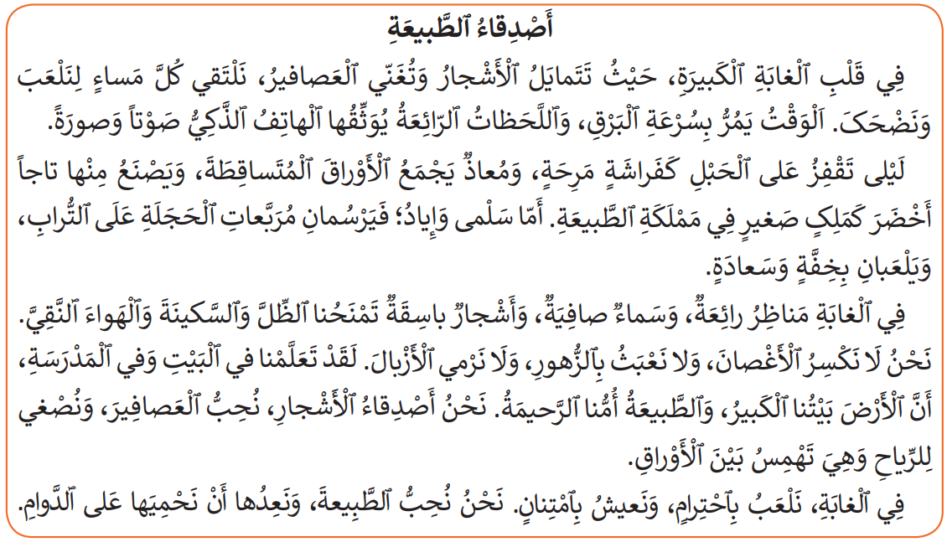
الآن، اقرؤوا النص قراءة فردية هامسة للتحقق من التوقعات، سأمر بين الصفوف.

Slide 32

عند إشارتي، ناقش مع زميلك كيف تحققت من التوقعات

Slide 33
لنصحح جميعا: ما الذي اعتمدتموه للتحقق؟
اَلتَّحَقُّـقُ
خَطَأٌ
أَتَوَقَّعُ أَنْ يَتَحَدَّثَ ٱلنَّصُّ عَنْ جَمْعِيّاتٍ تُدافِعُ عَلى الطَّبيعَةِ.
صَحيحٌ
قد يَتَحَدَّثُ ٱلنَّصُّ عَنْ أَطْفالٍ يُحافِظونَ عَلى الطَّبيعَةِ.
خَطَأٌ
رُبَّما سَيَتَحَدَّثُ ٱلنَّصُّ عَنْ صَيّادينَ يُحافِظونَ عَلى ٱلطَّبيعَةِ.

Slide 34

الآن على كراساتكم ص:37، كل مجموعة تضع سطرا تحت الكلمات في النص عبر قراءة مسحية سريعة.
تَقْفِزُ
اَلْبَرْقِ
اَلْعَصافيرُ
يَلْعَبانِ
اَلْأَوْراقِ
اَلْهَواءَ
نَحْمِيَها

Slide 35
لنصحح جميعا: المجموعة الفائزة هي من وجدت أكبر عدد من الكلمات

Slide 36

الآن، ركزوا جيدا مع قراءتي للنص. تابعوا ولا ترددوا بعدي

Slide 37

من خلال تتبعكم، ما رأيكم في قراءتي؟
متوسط | لا | نعم
 |  |  | - هَلْ كانَ صَوْتي مَسْموعاً وَواضِحاً؟
 |  |  | - هَلْ كانَتِ قِراءَتي مُسْتَرْسَلَةً؟
 |  |  | - هَلْ ٱحْتَرَمْتُ عَلاماتِ ٱلتَّرْقيمِ؟
 |  |  | - هَلْ كُنْتُ مُسْرِعاً في قِراءَتي؟
 |  |  | - هَلْ تُريدونَ أَنْ أُعيدَ ٱلْقِراءَةَ مَرَّةً ثانِيَةً؟

Slide 38

الآن دوركم، كل واحد منكم يقرأ النص قراءة هامسة.

Slide 39
عند إشارتي، كل متعلم يقرأ لزميله قراءة هامسة. أصحح لزميلي.

Slide 40
لنقرأ الفقرة الأولى قراءة مشتركة، نبدأ عند إشارتي.

Slide 41
الآن سأعين من يقرأ قراءة جهرية، تابعوا بأصبعكم، لإبداء رأيكم في قراءة القارئ(كل متعلم يقرأ فقرة واحدة).

Slide 42

الآن سنبحث عن مرادفات بعض الكلمات في النص، سأبدأ انا مع كلمة: الطمأنينة(تأتي مع الهدوء وراحة النفس)

Slide 43
دوركم الآن للبحث في ثنائيات عن مرادفات الكلمات (في النص): وَسَطِ - شامِخَةٌ - نَحْفَظُها

Slide 44
لنصحح جميعا: عليكم تعليل جوابكم: كيف توصلتم إلى تحديد المرادف؟

Slide 45
من يقرأ الكلمات قراءة جهرية (يمكن تركيبها في جمل شفهيا)
اَلْكَلِمَةُ | مُرادِفُها
اَلطُّمَأْنينَةُ | ................................
اَلْوَسَطُ | ................................
يَحْفَظُها
شامِخَةٌ
اَلسَّكينَةُ
اَلْقَلْبُ
يَحْميَها
باسِقَةٌ

Slide 46
سأعرض عليكم كلمتين: عليكم كتابة المرادف المناسب على ألواحكم
اَلطُّمَأْنينَةُ
باسِقَةٌ

Slide 47

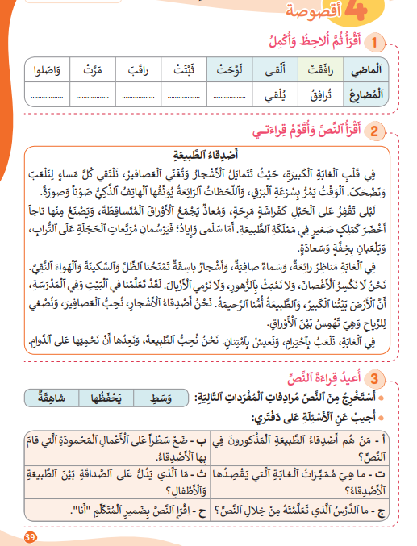
خذوا كراساتكم ص:39، في مجموعاتكم، ستجيبون عن أسئلة الفهم : أ – ب – ت - ث

Slide 48

الآن، كل مجموعة تعرض عملها، ونصحح جميعا

Slide 49
تصحيح جماعي على السبورة
.............................................
مَنْ هُم أَصْدِقاءُ ٱلطَّبيعَةِ ٱلْمَذْكورونَ فِي ٱلنَّصِّ؟
.........................................
ضَعْ سَطْراً عَلى ٱلْأَعْمالِ ٱلْمَحْمودَةِ ٱلَّتي قامَ بِها ٱلْأَصْدِقاءُ؟
............................................
ما هِيَ مُمَيَّزاتُ ٱلْغابَةِ ٱلَّتي يَقْصِدُها ٱلْأَصْدِقاءُ؟
............................................
مَا ٱلَّذي يَدُلُّ عَلى ٱلصَّداقَةِ بَيْنَ ٱلطَّبيعَةِ وَٱلْأَطْفالِ؟

Slide 50

خذوا ألواحكم، كل واحد يكتب جملة جديدة تعلمها هذا اليوم:
أكتب على لوحتي جملة جديدة تعلمتها هذا اليوم:

Slide 51
الآن من يعيد قراءة النص بدقة وطلاقة واسترسال؟

Slide 52
4
لعبة الكلمات المسجوعة؟
ألعاب

Slide 53

سنلعب الآن لعبة الكلمات المسجوعة. المجموعة الفائزة هي من ستحصل على أكبر عدد من الكمات.
كلمة اليوم: رائعة
رائِعَةٌ
شائِعَةٌ

Slide 54
عرض عمل المجموعات، وتتويج المجموعة الفائزة.
رائِعَةٌ
شائِعَةٌ
ساطِعَةٌ
مائِعَةٌ

Slide 55
الواجبات المنزلية
تبصر الحصة
5
اختتام الحصة

Slide 56

في منازلكم، ستشتغلون على الكراسة الصفحة: 39، سأراقب عملكم بداية الحصة الموالية إن شاء الله.
في منزلي سأقوم ب:
1- إنجاز النشاط1 على الكراسة؛
2- أقرأ النص (أصدقاء الطبيعة) بدقة وطلاقة واسترسال؛
3- أجيب عن السؤالين ح - ج من(النشاط3) وأنقل الجواب على دفتري؛
4- أستعد لعرض إنجازي على أستاذي في الحصة المقبلة.

Slide 57
أنهينا حصة اللغة العربية لهذا اليوم، شكرا لحسن تفاعلكم.
إلى اللقاء... نلتقي في الحصة القادمة إن شاء الله

Slide 58
تبصر الحصة
يسجل الأستاذ ملاحظاته عن الحصة على المذكرة اليومية، ومدى تفاعل المتعلمين مع مجرياتها؛
يسجل النسبة المئوية التي يقدرها لتحقق أهداف الحصة.

